Slide 1
Составитель: преподаватель истории ГАПОУ СО «Каменск- Уральский педагогический колледж» Алёхина Лариса Геннадьевна
Презентация к докладу на тему
8 февраля - День Российской науки

Slide 6
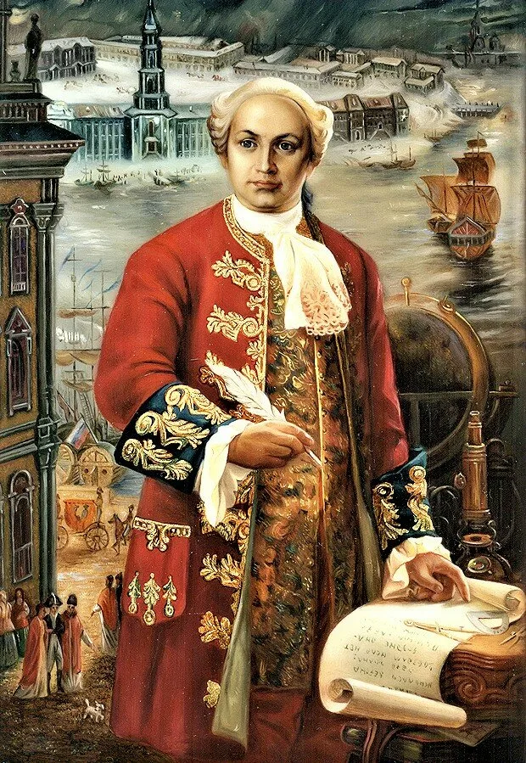
М.В.ЛОМОНОСОВ

Slide 8
В начале XX века в Российской империи действовало более 300 научных сообществ.

Slide 9
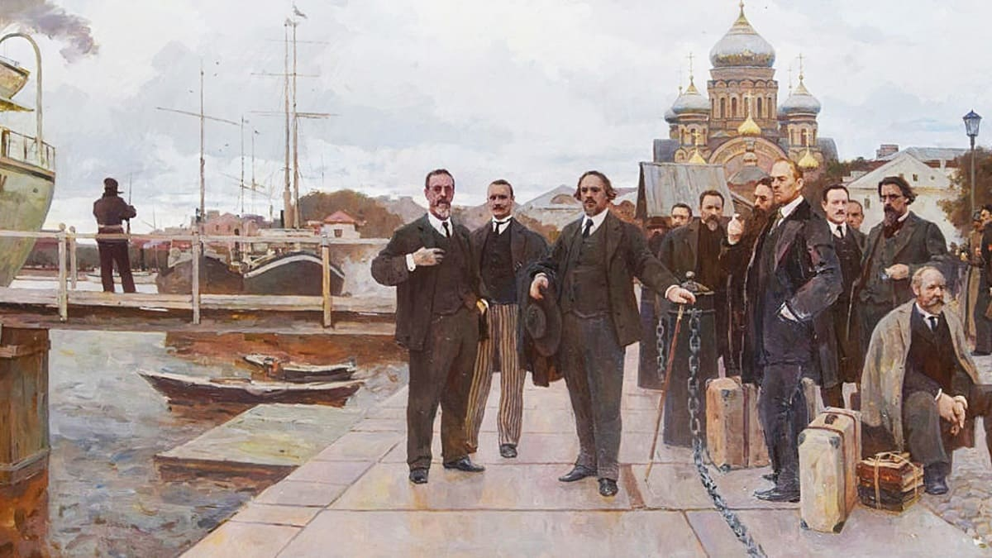
Лев Троцкий: «Мы этих людей выслали потому, что расстрелять их не было повода, а терпеть было невозможно» (1921г.)

Slide 11
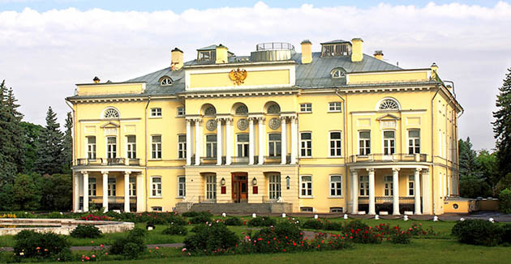
АКАДЕМИЯ НАУК СССР. МОСКВА

Slide 12
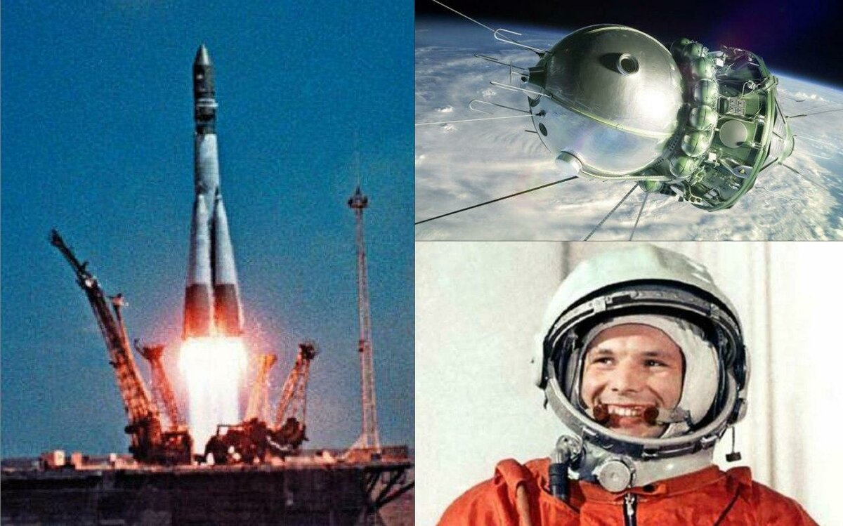

Slide 14
с 1991 – 2000-е годы выехало за границу более 1млн. учёных

Slide 17
СПАСИБО за ВНИМАНИЕ

Slide 18
Источники: https://aif.ru/money/spief2023/borba_za_mozgi_pochemu_uchenye_vozvrashchayutsya_v_rossiyu https://www.geopolitika.ru/article/razvitie-rossiyskoy-nauki http://publication.pravo.gov.ru/Document/View/0001202204250022 https://razgovor-cdn.edsoo.ru/media/file/science-1011-script.pdf

